Slide 1








PHÒNG GD & ĐT QUẬN LONG BIÊN
CHÀO MỪNG CÁC THẦY, CÔ GIÁO VÀ CÁC EM
ĐẾN VỚI TIẾT HỌC
TIẾNG VIỆT

Slide 2

BÀI 29
LUYỆN TẬP CHÍNH TẢ

Slide 3

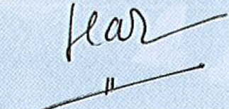
1
Phân biệt c với k
a. Đọc
cô
cư
cò
cá
cổ
cỡ
cọ
ki
kề
kế
kẻ
kỉ
kẽ
kệ
cá cờ
chữ kí

Slide 4
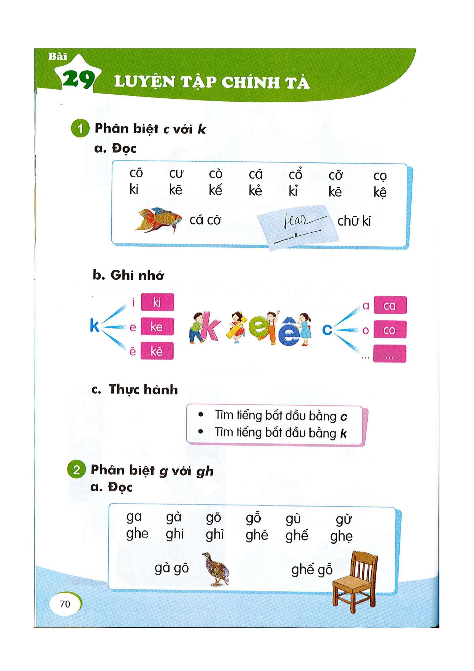
b. Ghi nhớ
a
ca
i
ki
o
co
k
c
e
ke
ô
cô
ê
kê
u
cu
ư
cư

Slide 5
c. Thực hành
- Tìm tiếng bắt đầu bằng chữ c
cá
có
cô
cưa
cua
của
- Tìm tiếng bắt đầu bằng chữ k
kí
ké
kẻ
kệ
kề

Slide 6
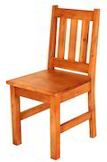
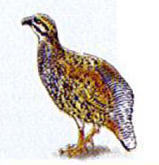
2
Phân biệt g với gh
a. Đọc
ga
gà
gõ
gỗ
gù
gừ
ghe
ghi
ghì
ghé
ghế
ghẹ
gà gô
ghế gỗ

Slide 7

b. Ghi nhớ
a
ga
i
ghi
o
go
gh
e
ghe
g
ô
gô
ê
ghê
u
gu
ư
gư

Slide 8
c. Thực hành
- Tìm tiếng bắt đầu bằng g
gà
gù
gò
gồ
- Tìm tiếng bắt đầu bằng gh
ghe
ghi
ghê
ghé

Slide 9

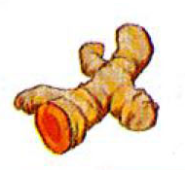
3
Phân biệt ng với ngh
a. Đọc
ngô
ngà
ngừ
ngủ
ngõ
ngự
nghe
nghề
nghé
nghỉ
nghĩ
nghệ
cá ngừ
củ nghệ

Slide 10

b. Ghi nhớ
a
nga
nghi
o
ngó
i
ngh
ng
ô
ngô
e
nghe
u
ngủ
ê
nghệ
ư
ngư

Slide 11
c. Thực hành
- Tìm tiếng bắt đầu bằng ng
ngõ
ngủ
ngỏ
ngũ
- Tìm tiếng bắt đầu bằng ngh
nghe
nghệ
nghé
nghĩ

Slide 12

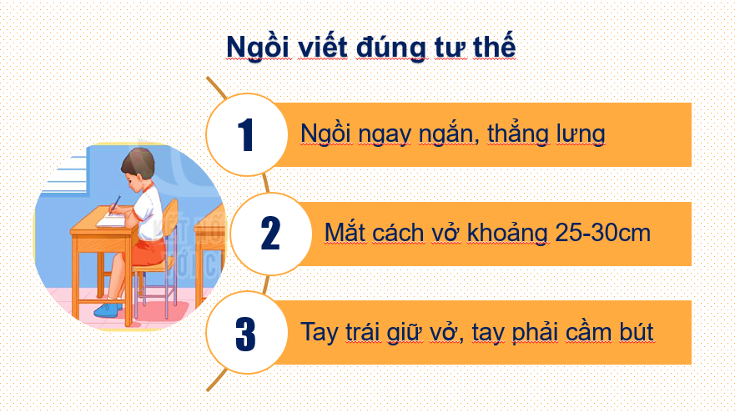

Slide 13
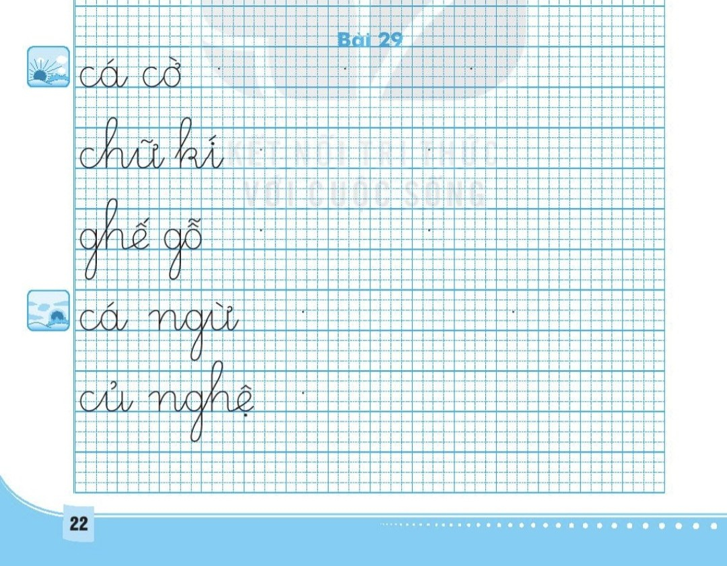

Slide 14

CỦNG CỐ BÀI HỌC

